Slide 1
Modelo de Retroalimentación entre VcM y Docencia
AUTORAS:
Pilar Majmud V.
Consultora Especialista en VcM
Coordinadora Unidad VcM AEQUALIS
Gabriela Navarro P.
Consultora Especialista en Educación Superior
Directora Ejecutiva Proa Consulting
Integrante Unidad Técnico Profesional AEQUALIS

Slide 2
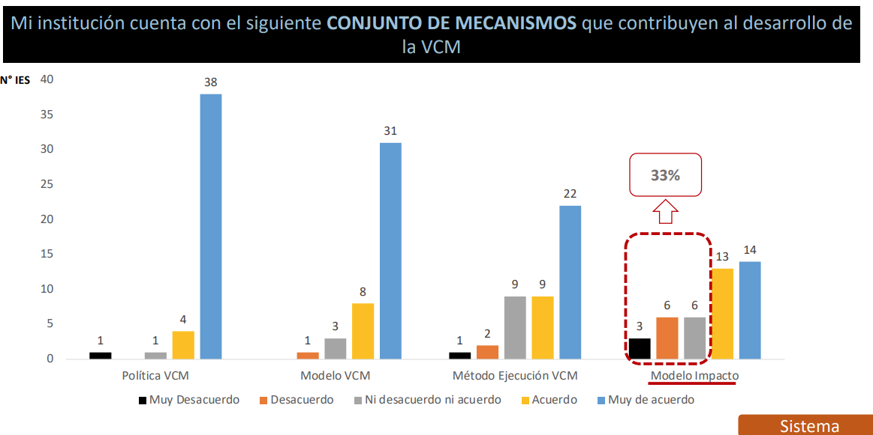
Modelo de Retroalimentación de VcM a Docencia
Contexto
Modelo emerge como respuesta a resultados del Estudio de Opinión realizado por la Unidad de VcM de AEQUALIS cuyo objetivo fue conocer el estado de desarrollo, a nivel del sistema de educación superior chileno, de la función VcM.
Fuente: Estudio Nacional de la Función VCM (Unidad VcM AEQUALIS, 2023).

Slide 3
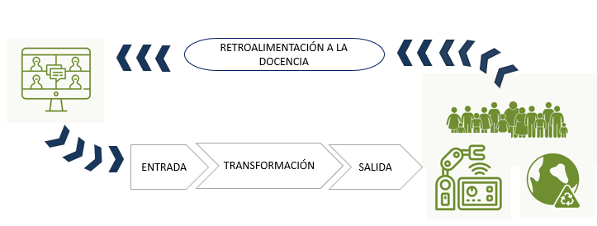
Modelo de Retroalimentación de VcM a Docencia
¿Qué entendemos por Retroalimentación?
Todo aquello que proviene del ambiente y que está relacionado con el sistema se constituye en las entradas, que luego de su transformación se convierten en salidas que nuevamente van al ambiente.
La retroalimentación está relacionada con los mecanismos de control, lo que significa que las salidas pueden constituirse nuevamente en entrada, es decir, se trata de un retorno de los efectos de una acción para que sean utilizados de manera influyente nuevamente en el sistema.
Figura: Configuración básica de un Sistema abierto (elaboración propia a Silva Murillo, 2009).
Sin embargo, la retroalimentación es un vehículo de dos direcciones, es decir es un “bucle”, según sus autores; “por eso el pensamiento en función de la retroalimentación es un pensamiento en círculos”.

Slide 4
Modelo de Retroalimentación de VcM a Docencia
¿Qué entendemos por Retroalimentación?
RETROALIMENTACIÓN A LA DOCENCIA
ENTRADA
TRANSFORMACIÓN
SALIDA

Slide 5
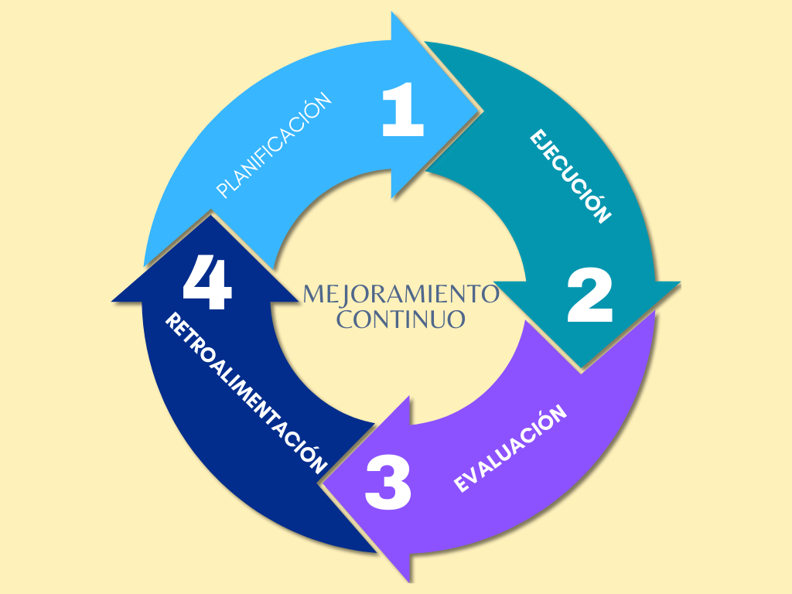
Modelo de Retroalimentación de VcM a Docencia
Proceso de Gestión de VcM
Planificar (Plan): Se establecen los objetivos, metas y estrategias para la mejora, se identifican los problemas y se elabora un plan de acción.
Ejecutar (Do): Se implementa el plan y se llevan a cabo las acciones definidas en la etapa de planificación.
Evaluar (Check): Se recopilan datos y se evalúa el desempeño y los resultados obtenidos en relación con los objetivos establecidos. Se comparan los resultados reales con los esperados.
Retroalimentar (Act): Se toman decisiones basadas en la evaluación realizada y se implementan las mejoras necesarias. Los aprendizajes obtenidos se utilizan para retroalimentar el proceso y se inicia nuevamente el ciclo.
Figura: Ciclo de Deming

Slide 6
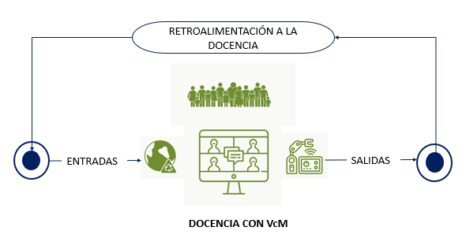
Modelo de Retroalimentación de VcM a Docencia
Docencia Vinculada
El desafío se constituye en identificar aquellas “salidas” que se puedan volver a convertir en “entradas” después de un proceso de ajuste.
Figura: Representación gráfica de Docencia Vinculada (elaboración propia, 2023).
La función de Docencia es de alta complejidad, por lo tanto, existe una diversidad de salidas posibles que pueden generar “retroalimentación”.

Slide 7
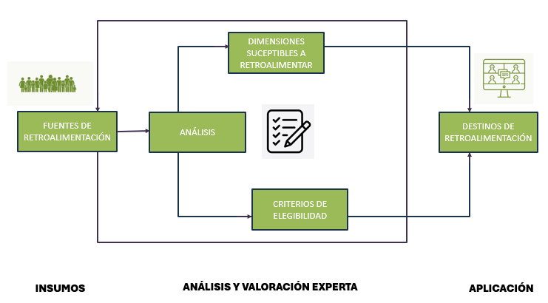
Modelo de Retroalimentación de VcM a Docencia
Modelo de Retroalimentación
La fase de análisis y valoración se diseña en base a dos componentes: dimensiones y criterios de elegibilidad. Donde las dimensiones son aquellos aspectos susceptibles de retroalimentar y los criterios son parámetros que permiten decidir respecto a efectuar o no ajustes o mejoras el sistema en cuestión.
Figura: Detalle de componentes del Modelo de Retroalimentación (elaboración propia, 2023).

Slide 8
Modelo de Retroalimentación de VcM a Docencia
Modelo de Retroalimentación – Dimensiones
Competencias disciplinares y/o complementarias del perfil de egreso: ¿se identifica un nuevo contexto laboral o social en el cual el estudiante se debe desenvolver? ¿se identifica una nueva habilidad, actitud, valor o conocimiento disciplinar o global que deba integrar el estudiante? ¿se identifica una nueva área del conocimiento?
Resultados de aprendizaje (RA): ¿las actividades de VcM son pertinentes con los RA definidos en sus asignaturas? ¿se identifican procedimientos, técnicas o actividades nuevas que deba conocer y/o realizar el estudiante?
Estrategia Metodológica: ¿la estrategia metodológica es coherente con el logro esperado de la actividad con el entorno?
Recursos de Aprendizaje: ¿se identifican equipamientos o infraestructura que deba saber utilizar el estudiante?
Ambiente de aprendizaje: ¿el ambiente de aprendizaje es el adecuado para desarrollar un aprendizaje en contexto real?
Las dimensiones representan espacios posibles de mejoramiento a partir del desarrollo de iniciativas de vinculación con el medio en contextos reales.

Slide 9
Modelo de Retroalimentación de VcM a Docencia
Modelo de Retroalimentación – Criterios de elegibilidad
Escalabilidad: ¿la mejora/ajuste preliminarmente identificado es factible de aplicar en todas las modalidades, sedes y territorios?
Normativa externa: ¿la mejora/ajuste preliminarmente identificado obedece a una normativa externa regulatoria y/u obligatoria?
Sostenibilidad: ¿la mejora/ajuste preliminarmente identificado requiere de recursos económicos y financieros adicionales?
Que sea concluyente: ¿la situación susceptible de ajuste/mejora se repite de manera sistemática, cada vez que se desarrolla la experiencia, u obedece a una condición particular del caso.?
Los criterios de elegibilidad permiten determinar si el ajuste y/o mejora corresponde a ser implementado. Los criterios diseñados son:

Slide 10
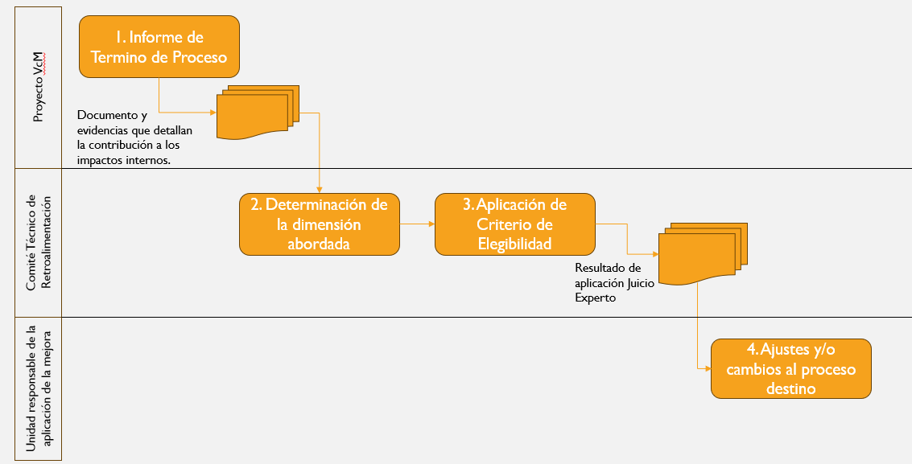
Modelo de Retroalimentación de VcM a Docencia
Modelo de Retroalimentación - Operacionalización
Todo proyecto/iniciativa de vinculación al término de su ejecución debe elaborar un informe de salida que contenga las dimensiones susceptibles a retroalimentar tanto a docencia e innovación.
Dicha información, pasará a un “equipo técnico” quienes con los criterios de elegibilidad realizará el análisis experto, generando un resultado respecto de la retroalimentación.
Dependiendo, del resultado, la unidad orgánica relacionada con la o las dimensiones definidas, se hace cargo de los ajustes al proceso respectivo.
Figura: Mecanismo de retroalimentación (elaboración propia, 2023).

Slide 11
EJEMPLO DE APLICACIÓN DEL MODELO
DE RETROALIMENTACIÓN

Slide 12
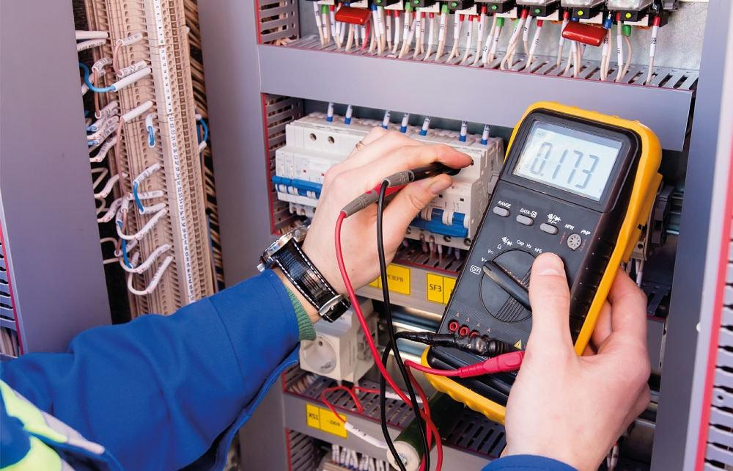
Modelo de Retroalimentación de VcM a Docencia
CASO
Mediante estrategia A+S los estudiantes deben revisar el cableado eléctrico de una población de alto nivel de vulnerabilidad. La junta de vecinos es el socio comunitario y les ha advertido que el principal riesgo es que muchas familias están “colgadas” para obtener luz sin formalizar su situación en la compañía eléctrica. Durante el recorrido para la revisión del cableado los vecinos se molestan con la presencia de los estudiantes obstaculizando su trabajo. El docente advierte que los estudiantes no reaccionan de buena manera, así que trata de explicar a los vecinos el beneficio que puede reportarles esta revisión, sobretodo en términos de seguridad, sin embargo, ellos siguen resistiendo el trabajo de los alumnos, quienes molestos se retiran del lugar.

Slide 13
Modelo de Retroalimentación de VcM a Docencia
Evaluación del Caso para efectos de Retroalimentación
Dimensión Competencias disciplinares y/o complementarias del perfil de egreso: se evalúa incorporar habilidades asociadas al relacionamiento comunitario, ámbito clave en el logro de resultados de varias industrias, incluso formalizado como gerencias en empresas de gran tamaño.
Dimensión: Recursos de Aprendizaje se evalúa incorporar un dron en la asignatura para obtener vistas del cableado instalado en espacios de difícil acceso, ya que son el mayor foco de incendios en este tipo de construcciones.
Dimensión: Estrategia Metodológica se confirma la pertinencia del A+S como estrategia metodológica, sin embargo, se evalúa realizar ajustes a las actividades para propiciar el desarrollo de habilidades transversales.
Criterios de elegibilidad
Escalabilidad
Concluyente
Sostenibilidad
Luego de una segunda implementación de la asignatura en la cual se incorporaron informalmente los ajustes, se analizan los resultados en todos los campus o sedes que se imparte la carrera, concluyendo que los ajustes son escalables y concluyentes, sin embargo, la incorporación de tecnología de alto costo al estándar de equipamiento no es sostenible por su mantención y actualización. Se añade como actividad inicial de la asignatura una visita puerta a puerta para presentar a los vecinos el proyecto, lo cual mejora notablemente su disposición y resultados.

Slide 14
Síguenos en:
@Foro_Aequalis
Aequalis Foro de Educación Superior

